Slide 1



TRƯỜNG TIỂU HỌC LÊ LỢI
CHÀO MỪNG QUÝ THẦY CÔ
VỀ DỰ GIỜ THĂM LỚP
Môn Tiếng Việt lớp 1

Slide 2

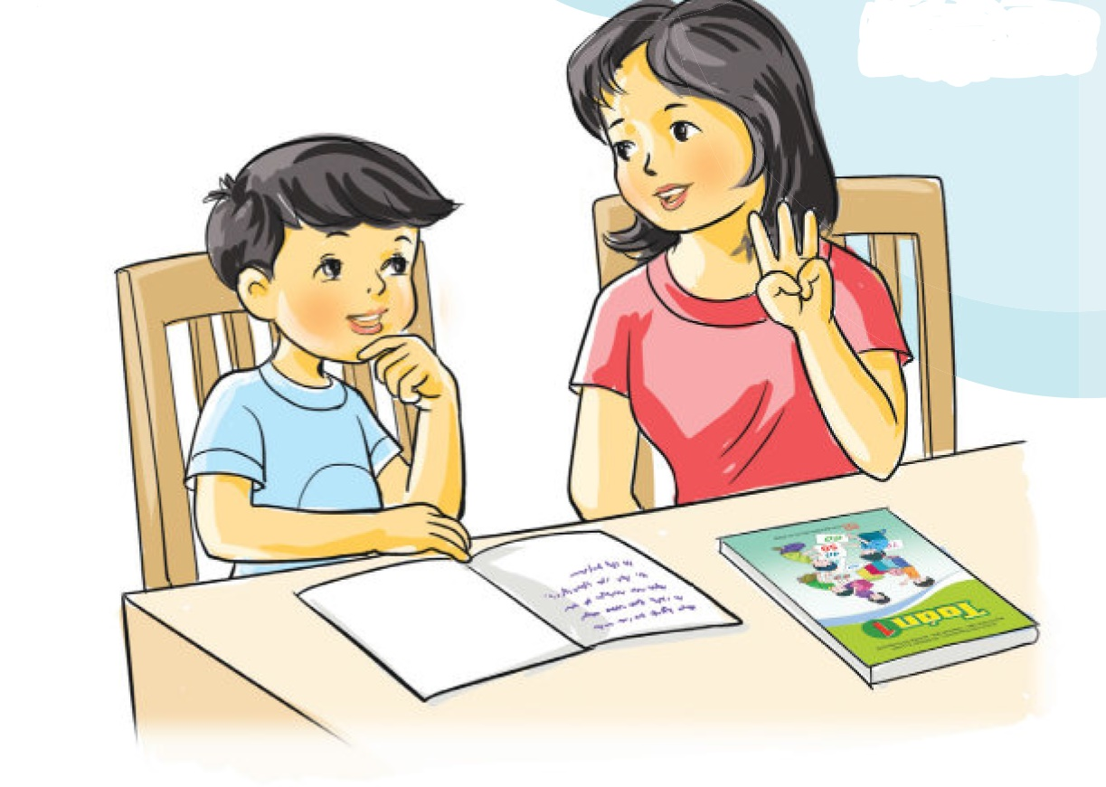
Tập đọc

Slide 3
Ví dụ
Chị Thơm ra đề: “Cặp của Bi có 3 quả cam...”.
Bi đáp:
Em chả đem cam ra lớp.
Chị ví dụ mà...Chị tiếp nhé: Bi cho em Bốp 1 quả...
Chị nhầm ạ. Em Bốp chỉ bú mẹ.
Thì chị ví dụ mà...
Phỏng theo Chuyện vui dạy học.
Chị Thơm
quả cam
ra lớp
tiếp
Bốp
nhầm

Slide 4
* Luyện đọc câu.
Ví dụ
Chị Thơm ra đề: “Cặp của Bi có 3 quả cam...”.
Bi đáp:
Em chả đem cam ra lớp.
Chị ví dụ mà...Chị tiếp nhé: Bi cho em Bốp 1 quả...
Chị nhầm ạ. Em Bốp chỉ bú mẹ.
Thì chị ví dụ mà...
Phỏng theo Chuyện vui dạy học
1
2
3
4
6
7
5
8
9
10

Slide 5
* Luyện đọc đoạn.
Ví dụ
Chị Thơm ra đề: “Cặp của Bi có 3 quả cam...”.
Bi đáp:
Em chả đem cam ra lớp.
Chị ví dụ mà...Chị tiếp nhé: Bi cho em Bốp 1 quả...
Chị nhầm ạ. Em Bốp chỉ bú mẹ.
Thì chị ví dụ mà...
Phỏng theo Chuyện vui dạy học.
1
2

Slide 6
* Đọc cả bài.
Ví dụ
Chị Thơm ra đề: “Cặp của Bi có 3 quả cam...”.
Bi đáp:
Em chả đem cam ra lớp.
Chị ví dụ mà...Chị tiếp nhé: Bi cho em Bốp 1 quả...
Chị nhầm ạ. Em Bốp chỉ bú mẹ.
Thì chị ví dụ mà...
Phỏng theo Chuyện vui dạy học.

Slide 7
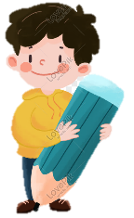
Ghép đúng
Chị Thơm
cho là chị Thơm nhầm.
Bi
chỉ đưa ra ví dụ.

Slide 8







HẸN GẶP LẠI

